Slide 1
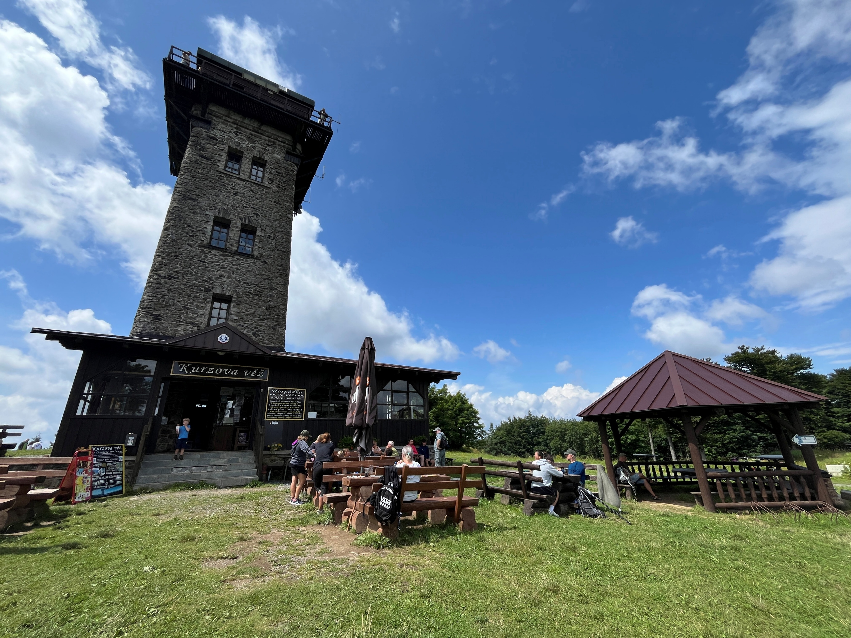
Návštěvnost Čerchova
Čerchovský pas

Slide 2
Návštěvnost Kurzovy věže
Rok Počet návštěvníků
2000 9 322
2001 7 582
2002 6 991
2003 7 511
2004 8 571
2005 8 632
2006 7 891
2007 7 617
2008 8 017
2009 8 350
2010 6 069
2011 7 450
2012 9 821
2013 7 629
Rok Počet návštěvníků
2013 7 629
2014 10 053
2015 10 423
2016 9 904
2017 9 695
2018 8 540
2019 6 180
2020 10 610
2021 (demolice budov) 8 052
2022 8 050
2023 6 700
2024 10 011
2025 (leden-srpen) 5 130

Slide 3
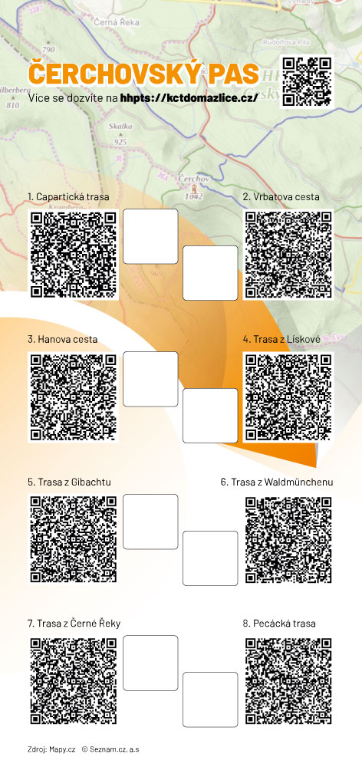
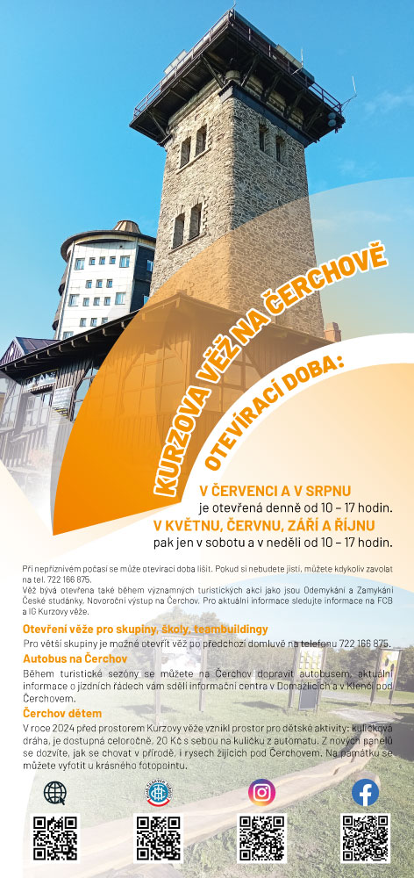
Čerchovský pas
8 cest
16 úspěšných chodců
3000 ks letáků
365 dnů v roce dostupná razítka
6 zapojených informačních center, Kurzova věž, noviny, sociální sítě

Slide 4
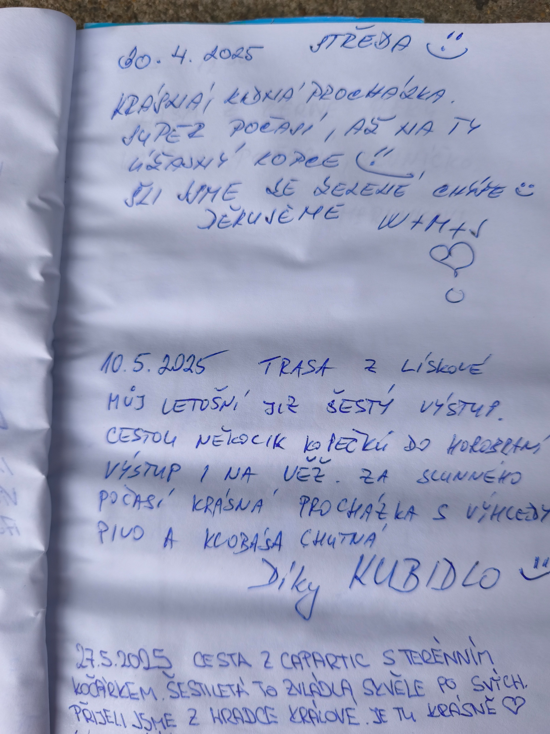
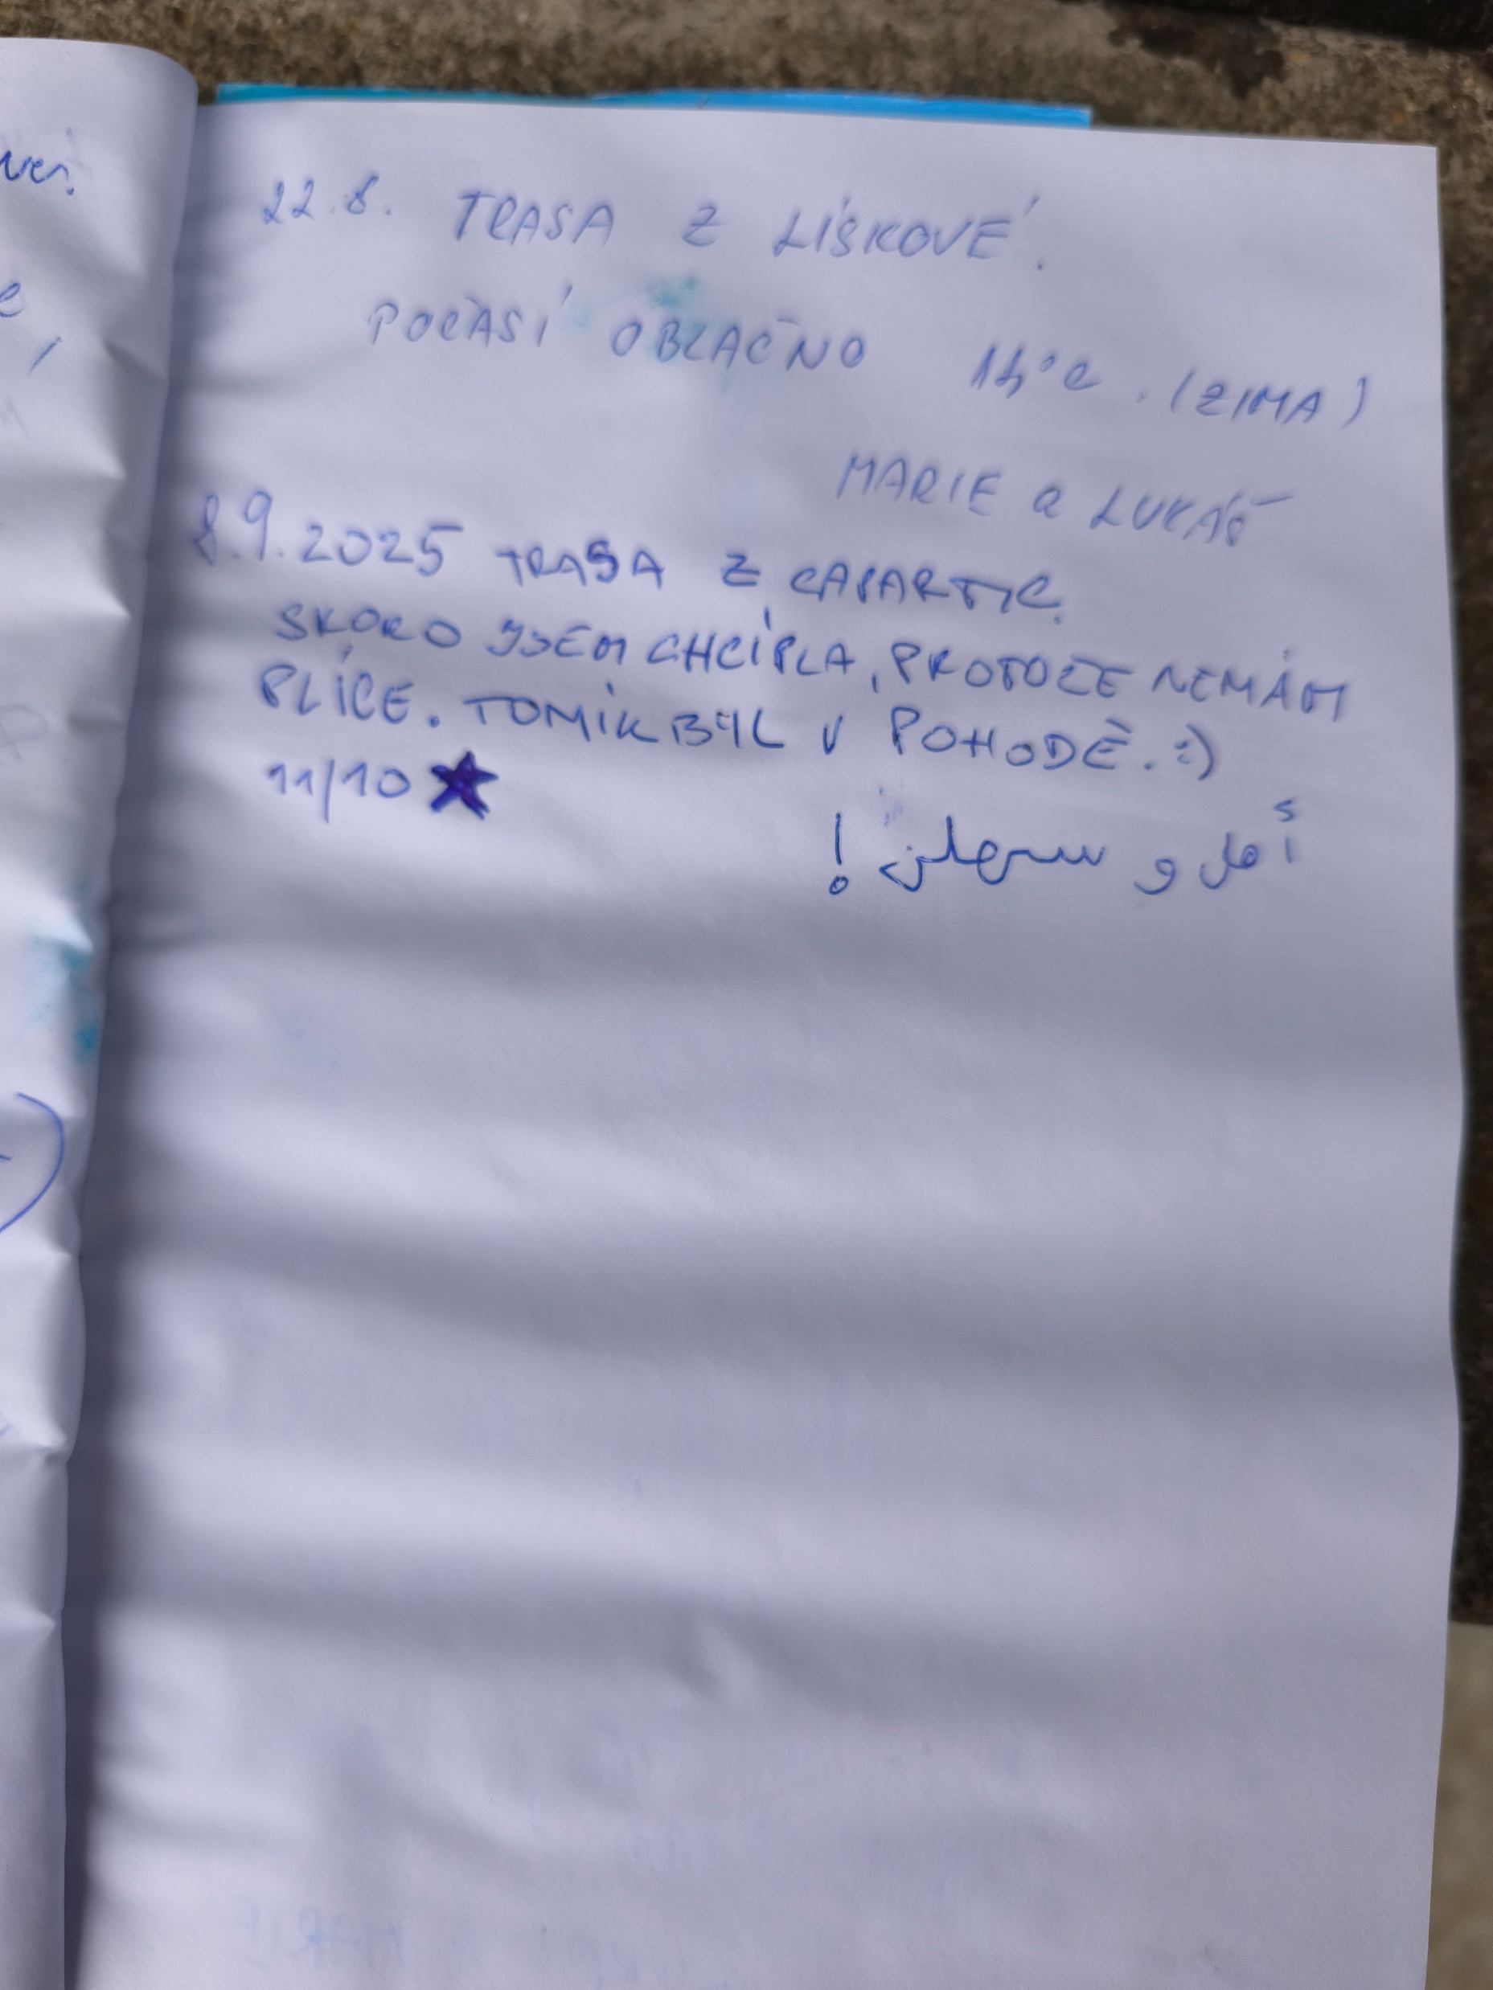
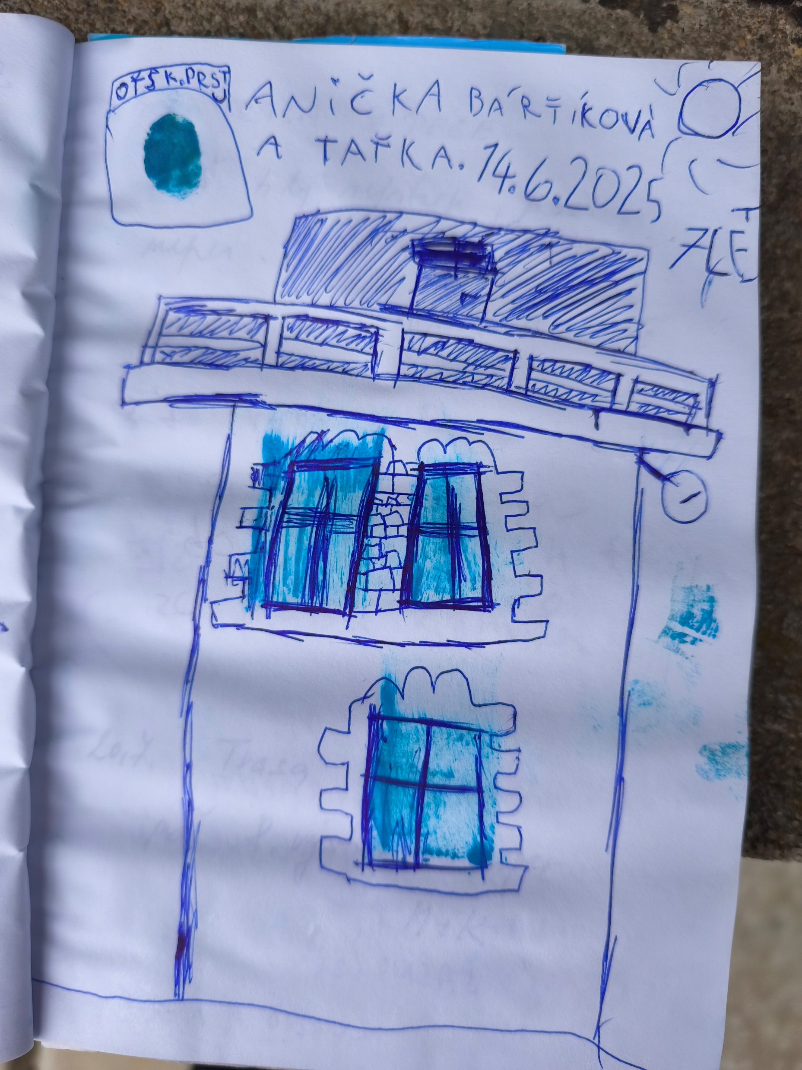
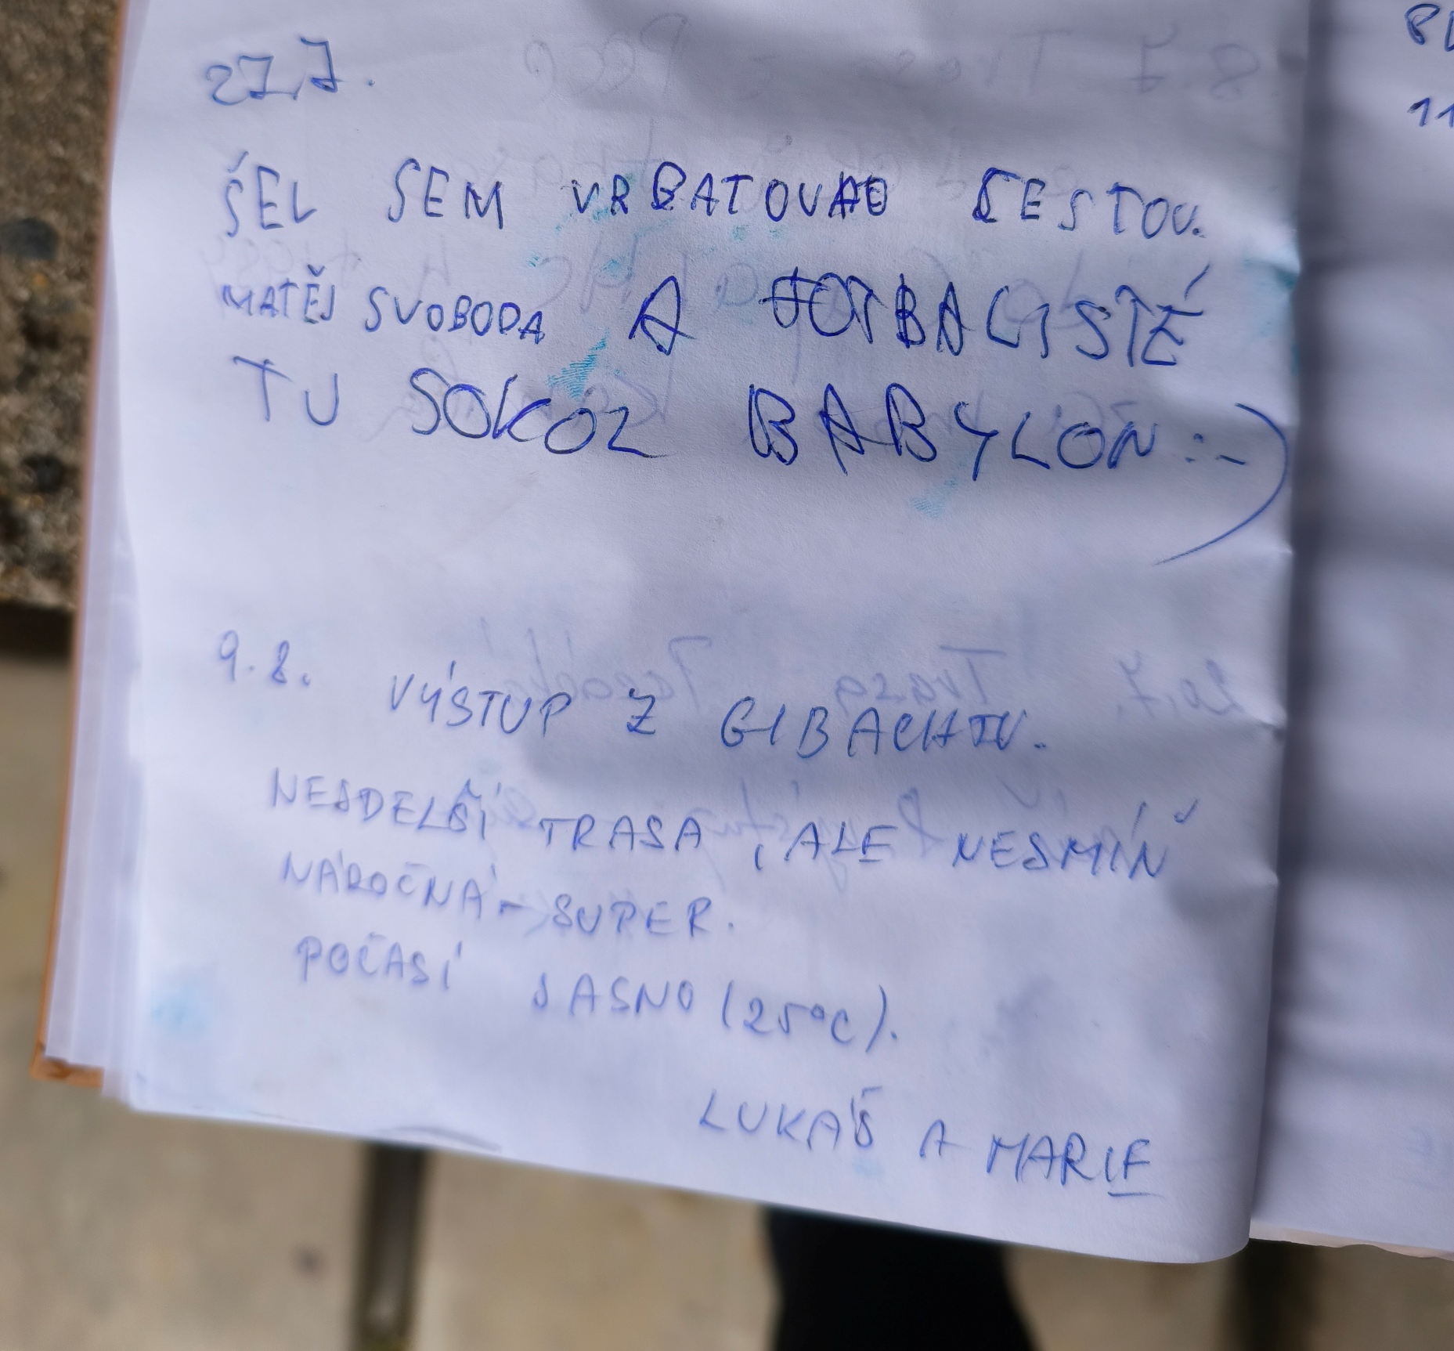
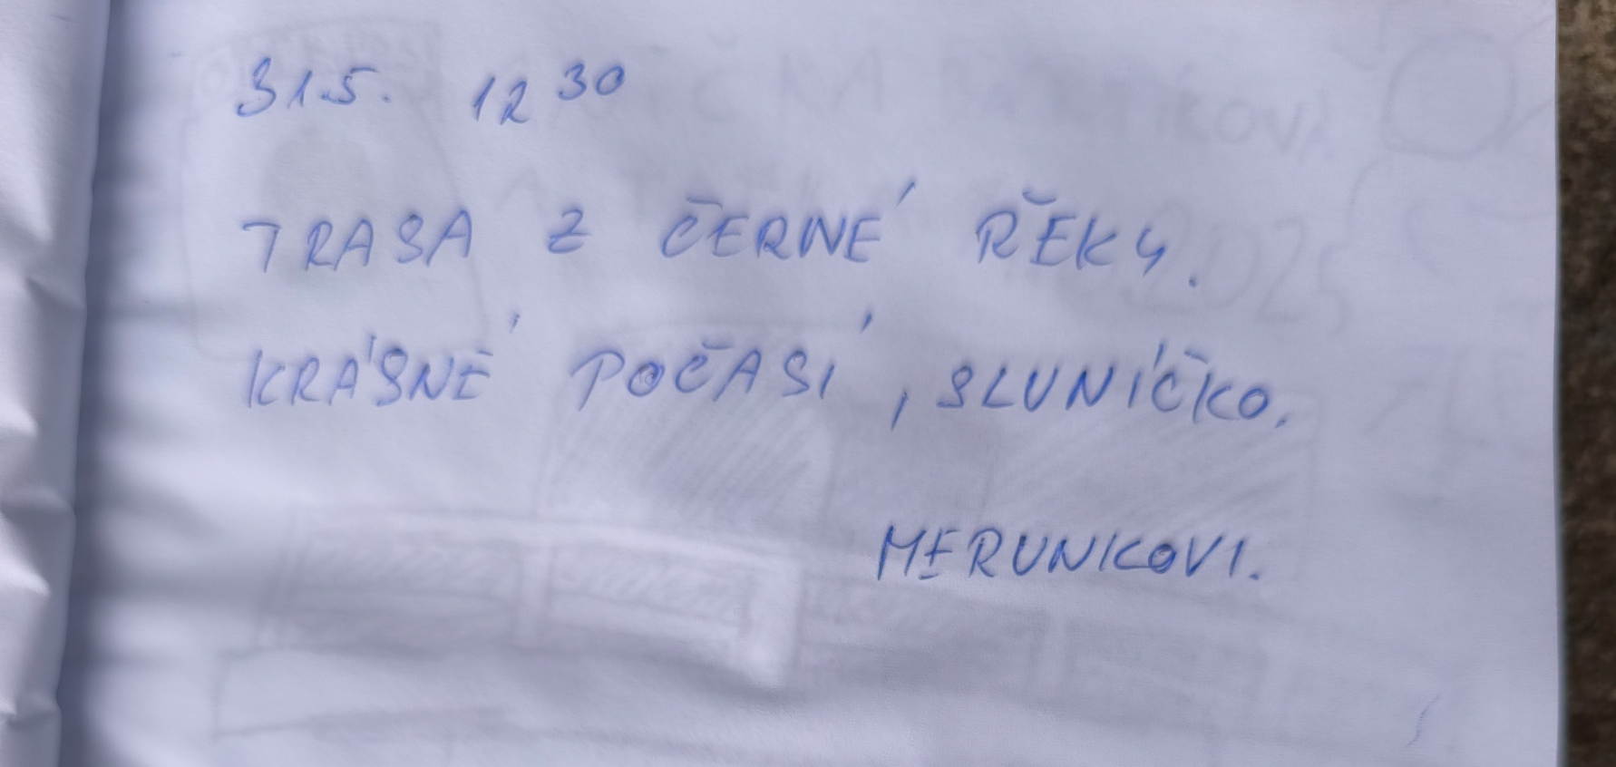
Čerchovský pas - kronika

Slide 5
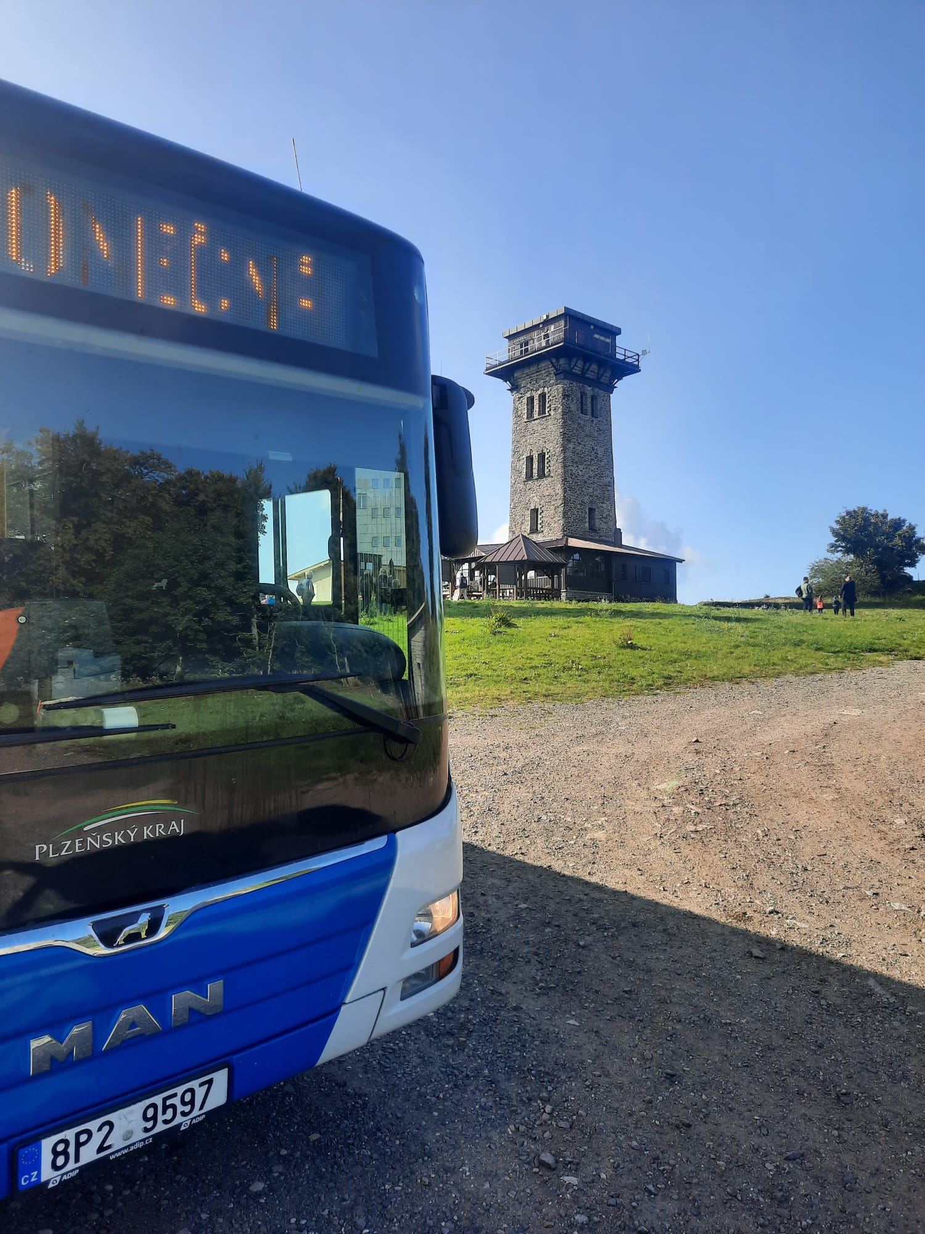
Podpora návštěvnosti
autobus
aktivity pro děti
občerstvení
rozhledna
výstava
Čerchovský pas
odpočinková místa

Slide 6
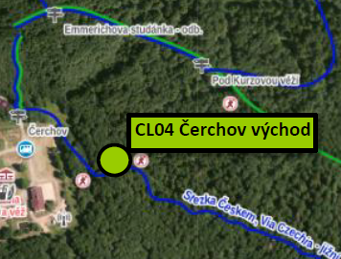
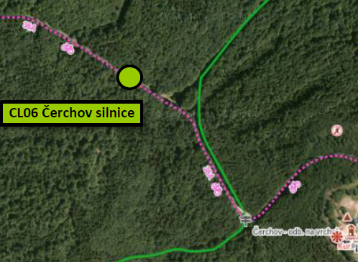
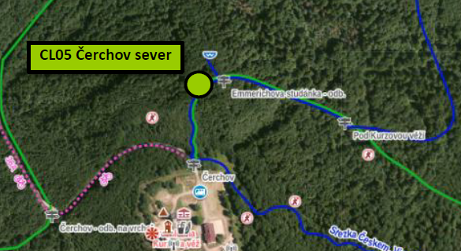
Údaje ze sčítačů CHKO Český les 7-12/2024
Hanova cesta
2371
Cesta z Malinovy hory
7749
Plzeňská
Pecácká
Vrbatova
8456

Slide 7
Údaje ze sčítačů CHKO Český les 7-12/2024
Hanova cesta
průměrně 13 lidí denně
Cesta z Malinovy hory
42 lidí denně
Plzeňská
Pecácká
Vrbatova
46 lidí denně

Slide 8
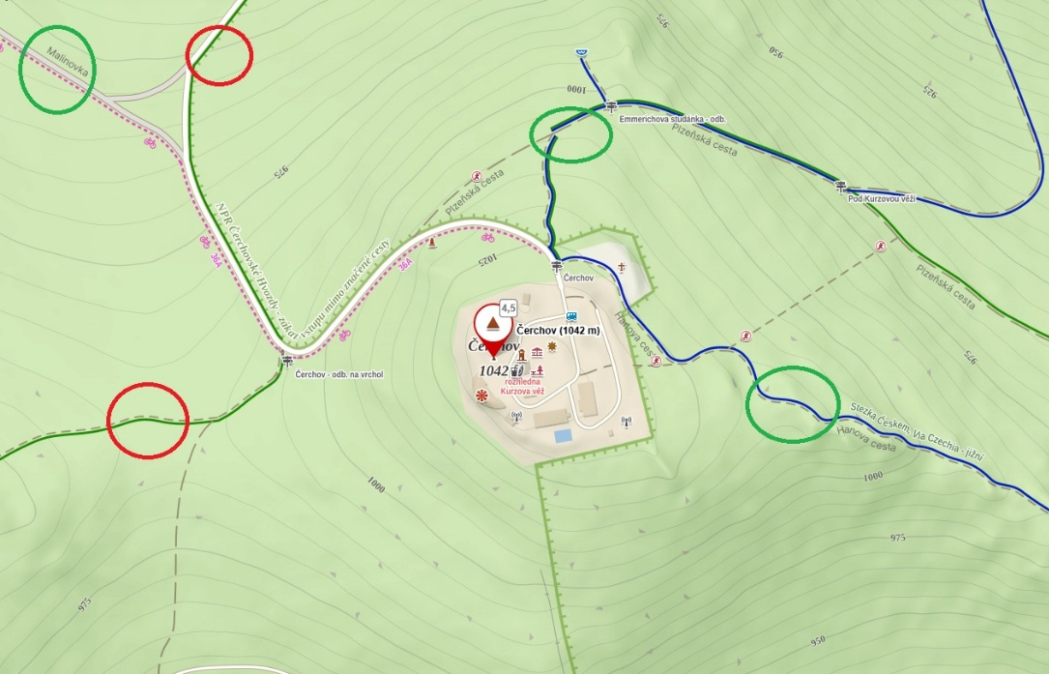
Monitorované vs. Nemonitorované trasy

Slide 9
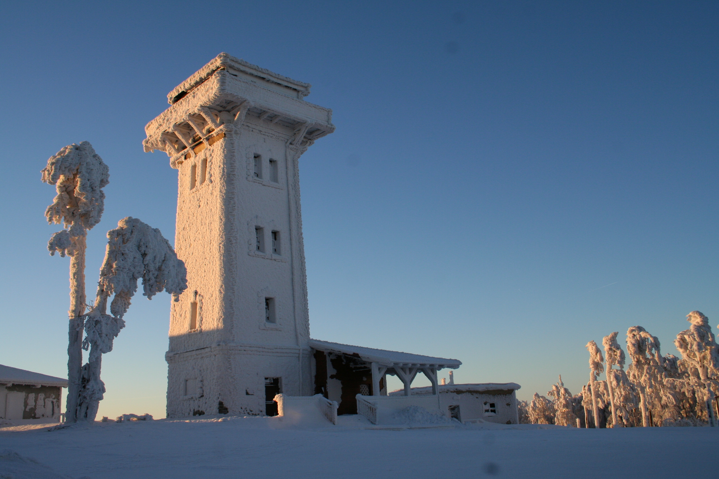
Roční počet návštěvníků na Čerchově?

Slide 10
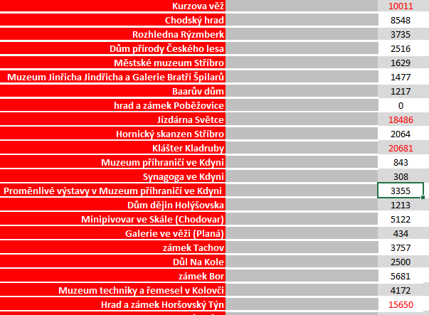
Čerchov patří k TOP 4 nejnavštěvovanějším turistickým cílům
v regionu

Slide 11
Údaje ze sčítačů CHKO Český les 7-12/2024
Čerchov východ -Hanova cesta
průměrně 13 lidí denně
cyklisté (11%) i pěší (89%)
největší návštěvnost v červenci a v srpnu, nejmenší v prosinci
103 lidí za den maximum
50 % lidí sem chodí o víkendu
o víkendu tady průměrně projde 23 lidí

Slide 12
Údaje ze sčítačů CHKO Český les 7-12/2024
průměrně 46 lidí denně
cyklisté (15 %) i pěší (85 %)
největší návštěvnost v červenci a v srpnu, nejmenší v prosinci
363 lidí za den maximum (prosinec)
49 % návštěvnost během víkendů
16 % děti, 84 % dospělí
Čerchov sever – nad Emmerichovo studní

Slide 13
Údaje ze sčítačů CHKO Český les 7-12/2024
průměrně 42 lidí denně
74 lidí denně průměrně v neděli
cyklisté (5241), pěší (1529), auta (979)
největší návštěvnost v srpnu, nejmenší v prosinci
228 lidí za den maximum (září)
13 % děti a 87 % dospělí
Čerchov silnice – Malinova hora

